Slide 1
Optagelsesprocedure og optagelseskrav for 9. og 10. klasser, som søger 3-årige gymnasiale uddannelser
Notes:
Titeldias

Slide 2
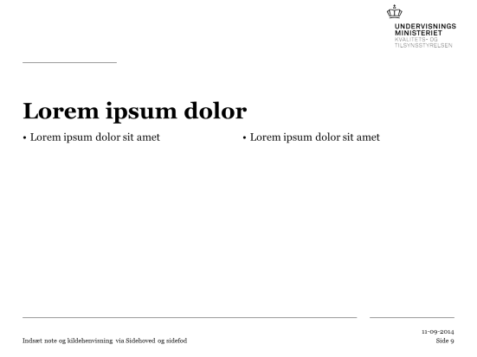
Optagelsesprocedure
Søg om optagelse før 1. marts på optagelse.dk.
Husk, at dine forældre skal underskrive din ansøgning.
Hvis du søger senere end 1. marts vil du ikke få reserveret plads på en bestemt institution.
Og du skal til optagelsesprøve og samtale for at blive optaget.

Slide 3
Optagelsesprocedure
Du får inden 1. maj besked om, hvor der er reserveret en plads til dig.
Din plads er reserveret, indtil institutionen kan vurdere, om du kan optages på uddannelsen.
Dette sker efter at du har været til de afsluttende prøver i folkeskolen eller en eventuel optagelsesprøve .

Slide 4
Adgangskrav
Uddannelsesparat :
faglige, personlige og sociale forudsætninger.
Faglige forudsætninger: 9. klasses afsluttende standpunktskarakterer: mindst 5 i gennemsnit.

Slide 5
Adgangskrav
Haft tysk eller fransk fra 5.- 9. klasse.
Aflægge folkeskolens obligatoriske 9.-klasseprøver.
Bestå folkeskolens afgangseksamen.

Slide 6
Adgangskrav
Få mindst 5,0 i gennemsnit i de lovbundne prøver ved folkeskolens afgangseksamen.
De bundne prøvefag i folkeskolen er: dansk, matematik, engelsk, og fælles prøven fysik/kemi/biologi/geografi.

Slide 7
Adgangskrav
Hvis du ikke får mindst 5,0 i gennemsnit i de lovbundne prøver, har du stadig krav på at blive optaget, hvis du:
får et gennemsnit på mindst 3,0 i de lovbundne prøver, eller
får et gennemsnit på mellem 2,0-3,0 i de lovbundne prøver og gennemfører en vejledningssamtale med rektor på det ønskede gymnasium.

Slide 8
Adgangskrav
Hvis du ikke opfylder et eller flere af adgangskravene, bliver du tilbudt en optagelsesprøve og en samtale.

Slide 9
Adgangskrav for 10. klasse
Søger du om optagelse fra 10. klasse gælder de samme krav som for 9. klasse samt
Uddannelsesparat ved afsluttende standpunktskarakterer i 10. klasse.
Fulgt undervisningen i 10 klasse i dansk, engelsk og matematik og gået til prøve i alle tre fag.
Haft tysk eller fransk fra 6.-9. klasse.
Notes:
Kravet om tysk eller fransk fra 6. – 9. klasser gælder kun for elever i 10. klasse i skoleåret 18/19, som søger optagelse i august 2019, herefter er kravet om tysk eller fransk som ved 9. klasse: fra 5.- 9. klasse

Slide 10
Adgangskrav
Læs mere om de nye adgangskrav og se den lille info video på ug.dk.

